Slide 1
Agile Mindset & Scrum Framework

Slide 2
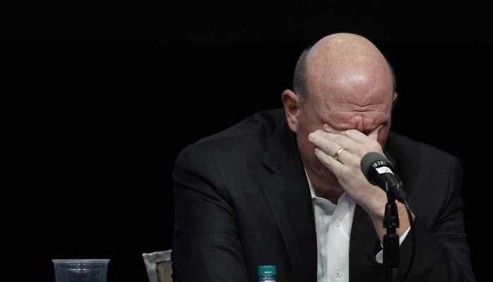
Group discussion: Nokia Case-study
“We didn’t do anything wrong, but somehow, we lost.”
- Nokia CEO -

Slide 3
Group discussion
Thảo luận về nguyên nhân thất bại của Nokia ?
Nguyên nhân :
Nokia không đánh giá đúng tầm ảnh hưởng của iPhone và Android ngay từ đầu, nên bị bỏ lại phía sau. Windows Phone không đúng xu thế
Ngủ quên trên chiến thắng, ko phát triển & không đánh giá được nhu cầu thị trường
Giả thiết tình huống: Nếu quay trở lại năm 2007, và anh chị là CEO của Nokia, anh chị sẽ làm gì để tránh cho Nokia khỏi sự sụp đổ ?
Giải pháp :
Hợp tác sớm với GG để sử dụng android, thay vì chọn Microsoft Windows Phone.
Tập trung phát triển smartphone, hệ điều hành
Mở rộng hệ sinh thái

Slide 4
Group discussion : Xếp vào vị trí phù hợp
So sánh tính chất công việc
Cách mạng công nghiệp | Cách mạng thông tin/ tri thức
Tối đa lợi ích trên mỗi nguồn lực
Con người là tài sản, hơn là chi phí
Sản phẩm sờ nắm được
Sản phẩm không sờ nắm được
Môi trường thay đổi chậm
Môi trường thay đổi nhanh
Đòi hỏi sự tuân thủ
Đòi hỏi sự sáng tạo
Ổn định và chắc chắn
Thích nghi với sự thay đổi
Trao quyền và tự trị
Ra lệnh và kiểm soát

Slide 5
Group discussion : Xếp vào vị trí phù hợp
So sánh tính chất công việc
Cách mạng công nghiệp | Cách mạng thông tin/ tri thức
Môi trường thay đổi chậm
Môi trường thay đổi nhanh
Ổn định và chắc chắn
Thích nghi với sự thay đổi
Sản phẩm sờ nắm được
Sản phẩm không sờ nắm được
Tối đa lợi ích trên mỗi nguồn lực
Con người là tài sản, hơn là chi phí
Đòi hỏi sự tuân thủ
Đòi hỏi sự sáng tạo
Ra lệnh và kiểm soát
Trao quyền và tự trị

Slide 6
Group discussion
Theo trải nghiệm cá nhân của bạn, đâu là yếu tố quan trọng quyết định thành công của dự án công nghệ thông tin?
Liệt kê 3-5 yếu tố hàng đầu - Giao tiếp
Xác định scope, quản lý sự thay đổi scope tốt
Năng lực của leader/ nhân sự team project
Quản lý rủi ro dự án
Quản lý chất lượng sản phẩm

Slide 7
Group discussion
ID | Principle | Summary
1 | Customer satisfaction by early and continuous delivery of valuable software. | Customer Satisfaction
2 | Welcome changing requirements, even in late development.
3 | Deliver working software frequently (weeks rather than months)
4 | Close, daily cooperation between business people and developers
5 | Projects are built around motivated individuals, who should be trusted
6 | Face-to-face conversation is the best form of communication (co-location)
7 | Working software is the primary measure of progress

Slide 8
Group discussion
ID | Principle | Summary
8 | Sustainable development, able to maintain a constant pace | Sustainable development
9 | Continuous attention to technical excellence and good design
10 | Simplicity—the art of maximizing the amount of work not done—is essential
11 | Best architectures, requirements, and designs emerge from self-organizing teams
12 | Regularly, the team reflects on how to become more effective, and adjusts accordingly

Slide 9
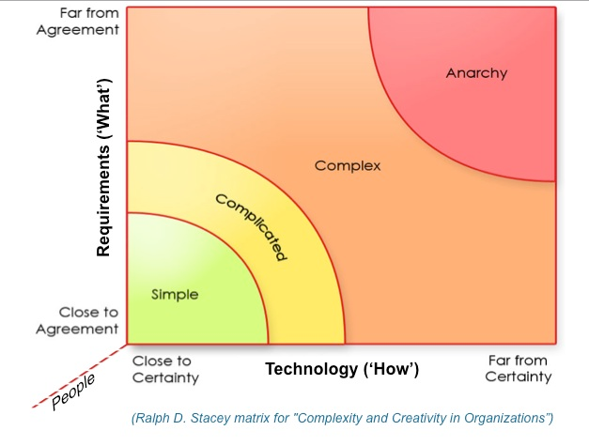
Group discussion
Scrum phù hợp sử dụng trong môi trường nào?
-yêu cầu thay đổi liên tục
-Mức độ phức tạp cao
-Cần khách phản hồi nhanh
-Có những team nhỏ tự quản lý được ở
mỗi sprint

Slide 10
Group discussion: Xếp vào ô phù hợp
Product Owner
Developers
Scrum Master
Create and envolve the product
Accept or reject work results.
Removing impediments to the Development Team’s progress;
Coaching the Development Team in self-organization and cross-functionality
Maximize the value of the product and the work of the Development Team

Slide 11
Group discussion: Xếp vào ô phù hợp
Product Owner
Developers
Scrum Master
Maximize the value of the product and the work of the Development Team
Accept or reject work results.
Create and envolve the product
Removing impediments to the Development Team’s progress;
Coaching the Development Team in self-organization and cross-functionality

Slide 12
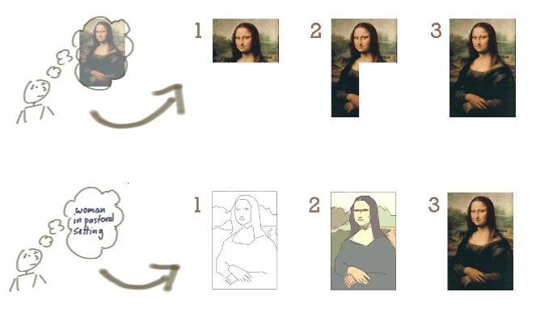
Group discussion: Phân biệt 2 cách phát triển
Incremental
Iterative

Slide 13
Group discussion: 4 sự kiện
Planning | Daily meeting | Review | Retrospective
xác định mục tiêu của sprint
đồng bộ thông tin
xác định các hạng mục
cần phải thực hiện
demo sản phẩm và
nhận phản hồi
cải thiện tương tác
cập nhật điều chỉnh công việc
cải tiến quy trình

Slide 14
Group discussion: 4 sự kiện
Planning | Daily meeting | Review | Retrospective
xác định mục tiêu của sprint
cập nhật điều chỉnh công việc
cải tiến quy trình
demo sản phẩm và nhận phản hồi
cải thiện tương tác
xác định các hạng mục
cần phải thực hiện
đồng bộ thông tin

Slide 15
Group discussion - Nhóm 1
Thực hành họp Retrospective
Trên thang điểm 1-10, bạn chấm điểm chất lượng buổi học nhóm được bao nhiêu điểm?
Cường : 8
Tâm : 7
Tuấn : 9
Nguyện : 8
Chị Phương: 8
Vì sao bạn cho điểm như vậy? Chia sẻ lý do này với bạn học
Keep:
Cường: Mọi người nhiệt tình thảo luận,giúp đỡ nhau ôn bài
Tâm: đưa ra ứng dụng thực tiễn trong công việc, vui vẻ thoải mái trao đổi, tạo ra hứng thú cho buổi học. Tổ chức ăn nhậu offline :D
Tuấn: +1 nhiệt tình, review bài, bổ sung kiến thức chưa nắm vững.
Nguyện: Các anh chị thành viên nhóm nhiệt tình, chia sẻ kinh nghiệm dựa trên bài học nên những kiến thức khó trên lớp trở nên dễ dàng tiếp thu hơn. Có thêm hiểu biết đa dạng ngành nghề
chị Phương: Các thành viên vui vẻ, hòa đồng, cùng nâng đỡ nhau để học tốt hơn
Problem:
Cường: đôi lần vắng mặt vài thành viên, hơi buồn, T7 khó sắp xếp
Tâm: công việc riêng của mỗi người nhiều, đôi khi chưa hoàn thành kịp bài, lịch học T7 khá khó sắp xếp (gia đình, công việc) ảnh hưởng review cho buổi học T5. Nhóm chưa có mục tiêu chung về kq bài thi rõ ràng.
Tuấn: nhậu offline ko được (Hà Nội xa quá), +1 cho Tâm, T7 khó sắp xếp
Phương: Nhóm trưởng xin từ chức mấy lần do cảm thấy mình bận với công việc và gia đình, nhưng các thành viên không chịu =))
Nguyện: Đôi khi không sắp xếp được thời gian, khó khăn trong việc học nhóm
Làm thế nào để cải thiện chất lượng buổi học nhóm? Làm thế nào để đạt 10 điểm?
Mỗi người cố gắng ưu tiên sắp xếp tham gia lịch học chung đã thống nhất ban đầu (1h T7)
Cố gắng dành thời gian hoàn thành bài tập để học nhóm review hiệu quả buổi học T5
Đặt ra các mục tiêu rõ ràng cho bài thi: Hoàn thành cái bài Final Exam không cần công cụ dịch thuật và GPT (kết quả thật)
Có dịp ra HN thì gọi ra nhậu bù
Chia sẻ các tài liệu học tập để cùng nhau tiến bộ

Slide 16
Group discussion: Tương phản sự khác biệt
Agile/Scrum | Traditional Project Mgt
Scrum Master | Project Manager
Sprint (iteration) | Project phase, milestones
4 ceremonies | PDCA
Daily Standup | Status report
Product backlog/ Sprint backlog | WBS
(Shippable) Increment | Deliverables

Slide 17

Group discussion
Nội dung nào mới biết?
với ngành xây dựng: Cả bài
Nội dung nào cảm thấy thú vị?
Retrospective
4 giá trị, 12 nguyên tắc
Nội dung nào sẽ áp dụng vào công việc?
Trong xây dựng: khó ứng dụng. Áp dụng Agile Mindset để thực thi nhưng cần linh hoạt
Trong IT: đã quen ứng dụng

